Slide 1
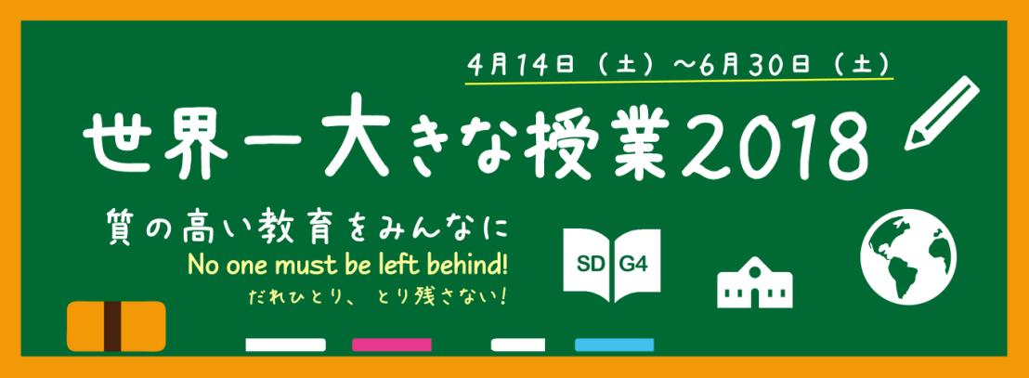
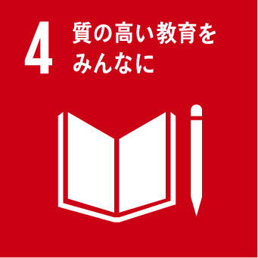
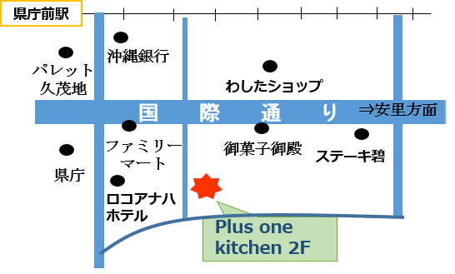
6/24(日)
10：00～11：20
〈那覇会場〉
世界の行動する子どもたち(映像)
字が読めないってどんな気分？(ワーク)
ｐｌｕｓ ｏｎｅ ｋｉｔｃｈｅｎ
～プラスワンキッチン～
Tel：090-8290-2752
©GCE
〒900-0014 那覇市松尾1-2-18(2F)
(国際通り御菓子御殿裏、1Fはカレー屋さんが目印✔)
HP:http//plus-one-life.com
Notes:
1
「これから授業を始めます。」授業のねらいを確認し、世界一大きな授業について説明する。
◆ねらい
世界の教育の現状について知り、教育の大切さについて考えること。
より良い世界のために活動する子どもたちがいることを知り、自分たちに何ができるか考えること。
日本の教育援助の現状を知ること。
より良い教育政策の実現に向け、日本政府に政策提言すること。

Slide 2
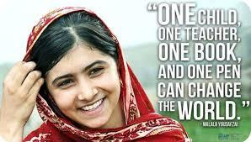
世界一大きな授業とは？
現在、世界で小学校に通えない子どもは6,100万人、読み書きができない大人は7億5,000万人います。
国連は「持続可能な開発目標（SDGs）」を採択し、2030年までにすべての子どもが質の高い就学前教育、初等教育、中等教育を受け、大人の識字率も大幅に改善することを約束しました。
「世界一大きな授業」とは、そんな現状を世界中の人が同じ時期に学び、考える地球規模のイベントです。参加者の声を各国政府に届け、教育政策に反映するよう働きかけます。２００３年にスタートし、2008年には885万人が参加し、ギネスブックにも登録されました。日本でも2017年には43.493人が参加しました。世界中のNGOやネットワークを通じて世界100ヵ国で一斉に開催されます。
学校に通えない子どもたちの現状を知り、日本の私たちにできることを考えてみませんか？
対象：小学生～大人（ご家族での参加も歓迎）
費用：大人500円 中学生以下300円
（施設使用料以外はプランインターナショナルへ募金します）
参加：申し込み不要。直接ご来店下さい。
講師：あかみねたけし（作業療法士・プランインターナショナルスポンサー）

Slide 4
やってみよう！「世界一大きな授業」クイズ
アクティビティ1
Q1 世界では、どのくらいの子どもが
小学校に通っていないでしょう？
A． 5人に1人（およそ1億4,000万人）
B．11人に1人（およそ6,100万人）
C．25人に1人 （およそ2,700万人）
D．50人に1人（およそ1,400万人）
11人に1人！
たくさんいるんだなぁ
Notes:
アクティビティ1
答：B. 11人に1人
11人に1人（＝およそ6,100万人）の子どもが小学校に通っていません。途上国の人々、政府や国際社会は、教育予算の増加、学費の廃止、教員の質向上などに努め、学校に行けない子どもは2000年に比べておよそ半分に減少しました。しかし、この減少のうち4分の3は2004年の間に達成されたものであり、特に金融危機が起こった2008年以降、進展はほとんど見られていません。学校に通えていない子どものうち1700万人の子ども（全世界の小学生年齢の子どもの3%）は今後も就学する見込みがありません。

Slide 5
やってみよう！「世界一大きな授業」クイズ
アクティビティ1
Q2 小学校に通えない理由には
どんなことがあるでしょう？
A．学校や先生の数が足りないから。
B．家にお金がないので働かなくてはいけないから。
C．親や地域の人々から学校に行かなくても良いと言われたから。
D．戦争や紛争で、学校がこわされたり、軍に利用されてしまったりするから。
全部正解！
Notes:
答：全部正解
すべて正解です。これらの背景には、教育への無理解や、女の子や障害のある子ども（障害児）など社会的弱者への差別、児童労働といった、さまざまな問題があります。特に女の子の場合には、学校や通学路が安全でないこと、水くみなどの家事労働の負担、学校に男女別のトイレや安全な飲料水がないこと、女子教員の不足などの理由が加わります。特に、小学校に通っていない世界の子どもの半数は、紛争地域に住んでおり、その割合は2008年から上昇しています。2005年～2015年の間に、少なくとも26か国において、学校や教育機関が軍事目的で利用されてきました。たとえばシリアでは、2016年までに4分の1以上の学校がなくなってしまいました。6,000以上の学校が破壊されたり、戦闘のために利用されたり、難民・避難民の家族の避難所として使うために閉鎖せざる得なくなったのです。

Slide 6
やってみよう！「世界一大きな授業」クイズ
アクティビティ1
Q3 世界では、小学校に入学しても、途中で
通うのをやめてしまう子どもたちが
多くいます。その割合はどのくらい？
A． 3人に1人
B． 4人に1人
C．10人に1人
D．20人に1人
4人に1人は途中で
退学しちゃうんだ…
Notes:
答：Ｂ 4人に1人
途上国の人々・政府や国際社会の努力で小学校の就学率は男女ともに大きく改善しました。しかし、一旦は入学できたとしても、貧困、家事労働や家族・地域の理解不足などから、小学校や中学校を中途退学せざるを得ない子どもたちがたくさんいます。特に、低所得国では2人に1人が小学校を、4人に3人が中学校を中途退学しています。また、教育の「質」も課題となっており、学校に通っているかどうかに関わらず、小学生を卒業する年齢までに、半分以上の子どもたちが基礎的な学力を身につけられていません。

Slide 7
やってみよう！「世界一大きな授業」クイズ
アクティビティ1
Q4 すべての子どもが小学校に通い、よい教育を受けるために、世界では、2030年までにあと何人の「先生」が必要とされているでしょう？
A． 40万人
B．140万人
C．240万人
D．340万人
2030年までに
340万人の先生が
必要なのかー
Notes:
答：Ｄ. 340万人
教育の「質」の改善は、先生（教員）にかかっています。しかし、途上国では適切な訓練を受けた教員が足りなかったり、教員への給料が不十分であったりという状況にあります。同時に、教員の質も問題となっています。特にサハラ以南アフリカ地域では、38％もの先生が教員訓練を受けていないのです。

Slide 8
やってみよう！「世界一大きな授業」クイズ
アクティビティ1
Q5 世界では、読み書きができない「大人」がどのくらいいるでしょう？
A． 2人に1人（およそ25億3,000万人）
B． 7人に1人 （およそ7億5,000万人）
C．18人に1人（およそ2億8,000万人）
D．60人に1人 （およそ8,000万人）
7億人以上‥！
Notes:
答：B. 7人に1人
世界の大人（約54億人）の7人に1人にあたる7億5,000万人の人々は読み書きができません。そして、その3分の2は女性です。読み書きができないと、必要な情報を手に入れられないことで様々な不利益を被るばかりでなく、自分の意思や要求を書面で伝えられず、社会的な権利が大幅に制約されます。

Slide 9
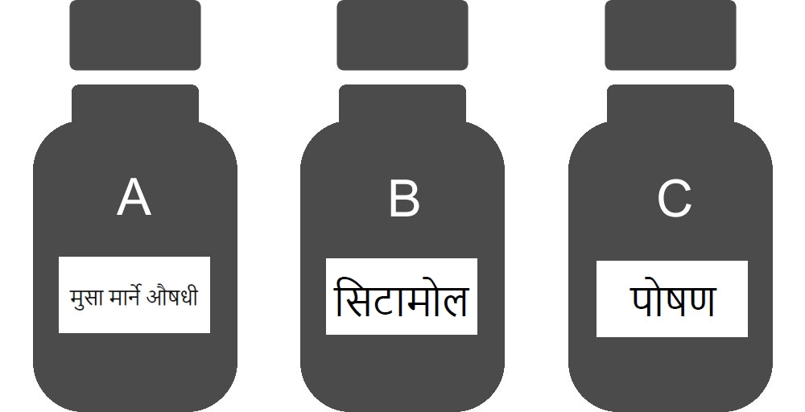
文字の読み書きができないと… どんなことがあるでしょう？
アクティビティ2
Notes:
アクティビティ2
■導入
「先ほどのクイズで、世界では7人に1人の大人が文字の読み書きができないということを知りましたが、文字の読み書きができないと、どんなことがあるでしょう？」など、問いかけの言葉ではじめる。
■すすめ方1＜小中学生対象の場合～薬瓶を選ぶ＞
準備：塩水、砂糖水、普通の水を入れたペットボトルまたはコップをそれぞれご用意ください。下のラベルを切り、塩水にはAのラベル「毒（ネズミ用）」、砂糖水にはB のラベル「熱冷まし」、普通の水にはCのラベル「栄養」を貼ります。
ストーリーを読む：全体に向け、進行役は以下のストーリーを音読する。
ボトルを選ぶ：グループまたは個人で、どのペットボトルの水を飲むか選んでもらう。挙手などで、どのボトルを選んだのか、なぜそのボトルを選んだのかを全体で共有する。それぞれの選択肢の中から1人ずつ代表者に前に出てきてもらい、実際に水を飲んでもらった後、それぞれのラベルの意味を伝える。
ふりかえり： ボトルを選んだ時、ラベルの意味を知った時、どんな気持ちがしたか全体で共有する。
◆ストーリー◆
あなたのお母さんが高熱を出して苦しんでいます。でもこの村にお医者さんはいません。医者のいる町には、山道を１日歩いた上にバスに7 時間も乗らなければたどりつけません。村では学校の先生の家に薬が少し置いてあり、困ったときには先生から薬をわけてもらっています。先生の家を訪ねてみると先生は町まで出かけていて留守でした。戸棚には薬のビンがいくつかありますが、先生以外はビンの文字を読めません。いつも熱の出たときに使う薬と同じようなビンが3 つありましたが区別がつきません。
さあ、どうしましょう？選んだビンの中身を飲んだ結果は…？
※ネパールやインドで使われているデバナガリ文字を使って、A: 「毒（ネズミ用）」、B: 「熱冷まし」、C: 「栄養」と書かれています。

Slide 10
読み書きができないと… どんなことができないと思いますか？
アクティビティ2
ลักษณะงาน: งานในสานักงาน
ระยะเวลาทางาน: 6 ชั่วโมงต่อวัน
ค่าจ้าง: 550 บาท
A
ลักษณะงาน: งานในสานักงาน
ระยะเวลาทางาน: 10 ชั่วโมงต่อวัน
ค่าจ้าง: 250 บาท
B
ลักษณะงาน: พนักงานเสิร์ฟ
ระยะเวลาทางาน: 8 ชั่วโมงต่อวัน
ระยะทาง: 500 เมตรจากสถานี
C
Notes:
■問いかけ
「読み書きができないとどんなことができないと思いますか？」
回答例：本が読めない／名前を書けない／計算ができない／地図が読めない／自信を持って行動できない
「文字が読み書きできるとどんなことができますか？」
回答例：勉強ができる／本が読める／インターネットが使える／手紙が書ける／メールができる／SNSが使える／
小説を書ける／自分の意見を表現することができる／新しい知識・情報を手に入れることができる
■すすめ方2＜高校生～大学生対象の場合～就職先をみつける＞
準備：3枚の求人広告A～Cをグループ数分印刷し、点線で左右（タイ語／日本語）に切り分けておく。
求人広告を読む：グループに左側のタイ語の求人広告を配付し、読んでみる。
応募先を選ぶ：グループで、自分が仕事をするのであれば、どの求人に応募するか選ぶ。
全体に共有：グループで、どの求人を選んだのか、その理由を全体で共有する。
意味を伝える：求人広告A～Cの日本語の意味を伝える。
ふりかえり： 求人を選んだ時、広告の意味を知った時、どんな気持ちがしたか全体で共有する。
問いかけ：次の問いかけをし、全体で話し合う。

Slide 11
読み書きができないと… どんなことができないと思いますか？
アクティビティ2
・仕事内容：デスクワーク
・勤務時間：6時間/日
・給料：550バーツ
A
・仕事内容：デスクワーク
・勤務時間：10時間/日
・給料：250バーツ
B
・仕事内容：ウェイター/ウェイトレス
・勤務時間：8時間/日
・距離：駅前徒歩500メートル
C
Notes:
求人A 給与がよい
求人B 条件がまあまあ
求人C 情報が不十分
◆解説：識字とは？
「識字」とは、日常生活で必要な「読み・書き・計算」ができる能力のことです。現在、成人のおよそ7人に1 人にあたる7 億5,000 万人の人々は読み書きができない「非識字」の状態です。

Slide 12
成人の非識字者の割合（2016年）
アクティビティ2
成人の非識字率の
世界の傾向
Notes:
◆解説
非識字者の割合は減少していますが、非識字者の割合が減少した理由は、識字率が上昇したというよりは、教育を受けたより若い年齢層の人たちが成人になったことによると分析されています。また、世界の成人非識字者のおよそ6割は女性です。

Slide 13
世界の成人識字率
アクティビティ2
出典：Literacy Rates Continue to Rise from One Generation to the Next(2017)Fact Sheet
Notes:
■解説
読み書きができないと、必要な情報を手に入れられないことで様々な不利益を被るばかりでなく、自分の意思や要求を書面で伝えられず、社会的な権利が大幅に制約されます。そのことが、本人ばかりでなく、国や地域の発展にとっても不利益になるという考えから、識字率は基礎教育の浸透状況を測る指針として、広く使われています。

Slide 14
クイズ
アクティビティ3
Q１開発途上国のすべての子どもが高校まで行けるようになるためには、年間いくら必要といわれているでしょう？
※ヒント：日本の2017年度の国家予算は97.5兆円、大学を含む教育・科学分野予算は5.4兆円です。
A．約54兆円
B．約37兆円
C．約15兆円
へ～そうなんだ！
Notes:
アクティビティ3
■導入
「先ほどのクイズで、子どもたちが小学校に通えない理由について知りました。その中には、学校や先生の数が足りないなどの理由がありました。課題のいくつかは、教育にかける予算・資金が増えることで解決できるものがあります」など、導入の言葉ではじめる。
答え：B．約37兆円

Slide 15
クイズ
アクティビティ3
Q２ その必要な37兆円のうち、日本を含む豊かな国は、どのくらいの援助をする必要があるでしょう？
A．約11兆円
B．約 9兆円
C．約 4兆円
びっくりだね！
Notes:
答え：C．約4兆円
■解説
世界中のすべての子どもが高校まで行けるようになるためには、年間約37兆円が必要です。このうち、33兆円は途上国政府が現在の教育予算である15兆円を約2倍増やす努力をすることによって負担することができますが、約4兆円が足りないので、日本を含めた豊かな国々が支援する必要があります。

Slide 16
アクティビティ3
世界中のすべての子どもが高校まで行けるようになるためには、年間約37兆円が必要です。
このうち、33兆円は途上国政府が教育予算を増やして負担することができますが、4兆円が足りないので、日本を含めた豊かな国々が支援する必要があります。
すべての子どもが高校まで行けるようになるのが目標になったのだ！
Notes:
■解説：教育のための資金について
持続可能な開発目標（SDGs）ゴール4（2・3頁参照）の中では「高校まで通えるようになること」や「質の高い教育を確保すること」などが新たに加わりました。「高校まで通えるようになる」ためには、37兆円ものお金が必要なのです。

Slide 17
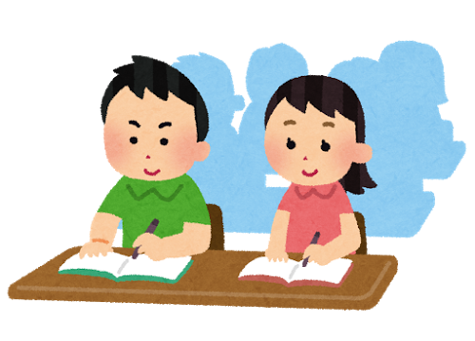
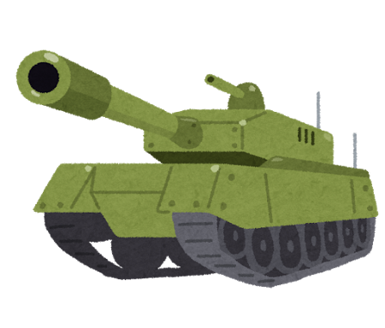
アクティビティ3
必要な援助額
ゲーム
軍事費
40cm=
4兆円
87cm=
8兆7,300億円
18.5m=
185兆円
？
？
？
Notes:
■すすめ方
①リボンの長さを比べる：
「世界中のすべての子どもが高校まで行けるようになるために必要な年間援助額の4兆円とはどのくらいの金額でしょう？世界のゲームソフト市場の規模、世界の軍事費と比べてみましょう」と伝える。生徒2人×3ペア（合計6人）に前に出てきてもらい、巻いたリボンを1本ずつ渡す。生徒にリボンの先端を持ってもらい、①から順番に引っ張ってもらい、長さを比べる。
※リボンの長さが教室全体に見えるように、長いリボンは移動しながら真っ直ぐになるように引っ張ると、より効果的になる。また、巻いたリボンは封筒や箱に入れるなどして、全体の長さが分からないようにしておくと、引っ張ったときの驚きが大きくなり、効果的。
世界の子どもが高校まで行くのに必要な援助額：4兆円 →40cm
世界のゲームソフト市場：8兆7,300億円（ファミ通、2016）→87cm
世界の軍事費：185兆円（ストックホルム国際平和研究所、2016）→18.5m
②問いかけ：「世界の軍事費 8日分のお金で、世界中の子どもが1 年間学校に通うことができる」と伝える。
③ふりかえり：リボンの長さを比べて、どう感じたか全体に質問する。
④意見交換：教育のための資金が増えることでどのようなことが可能になると思うか、全体に質問する。

Slide 18
アクティビティ3
 |  |  | 世界の軍事費 185兆円
 |  |  |  |  |  |  |  | 4兆円
37兆円
開発途上国の
すべての子どもが
高校まで行くのに
必要なお金
必要な援助額は
軍事費の８日分
Notes:
■解説
37兆円のうち、33兆円は、途上国政府が教育予算を増額して負担します。それは、経済成長や税収の増額、予算配分の付け替えにより可能といわれています。そして、不足分の4兆円は援助が必要です。この4兆円とは、世界の軍事費の8日分にすぎません。

Slide 19
アクティビティ3
必要な援助額は４兆円ってことはわかったけど、今、どのくらいの
援助ができているの？
今はね、たったの
6,800億円なのだ。
リボンの長さでいうと・・・
Notes:
実際の援助額を知る：
「必要とされている援助額は、①のリボンの長さ＝40㎝ですが、実際におこなわれている援助の額どのくらいかというと‥」と言いながら、5.2cmのリボンを取り出し、見せる。その後、「現状の援助額は6,800億円で、あと3兆3,200億円ほど援助を増額する必要がある」ことを伝える。
■解説
援助額を国の豊かさ（先進国の国民所得に占める日本の割合である9.96％）に応じて分担したとすると、日本は約3,800億円を援助する必要がありますが、日本の基礎教育分野の援助額は、現在350億2千万円（2015年）です。
日本の政府開発援助（ODA）のうち、基礎教育分野の援助額の割合は1.9％（2015年）で、他の国の平均の5.5％（2015年）と比べ少ないです。（参照：45、46頁）一方、『外交に関する世論調査』（内閣府、2016年度）によると、「途上国に対して資金協力などの開発協力を日本がすべきである」と答えた人は80％に上り、国民の多くが途上国への開発協力を望んでいることが分かります。
SGDs・ゴール4を達成するには、途上国政府も豊かな国もさらに努力が必要です。途上国政府は教育にかける予算を3倍に、豊かな国は教育の援助額を6倍にする必要があるといわれており、世界の国々が力を合わせることが求められています。

Slide 20
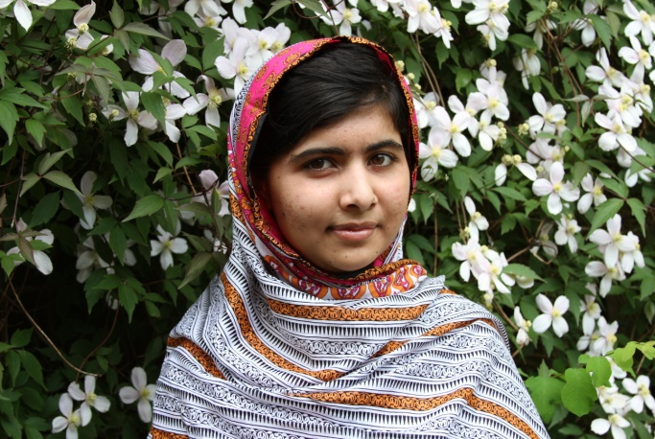
マララ・ユスフザイさん ノーベル平和賞授賞式でのスピーチ
アクティビティ4
みなさん、これで終わりにしようと決めた最初の世代に
なりましょう。誰もいない教室も、失われた子ども時代も、無駄にされた可能性も。男の子や
女の子が子ども時代を工場で
過ごすのも、もうこれで
終わりにしましょう。
女の子が幼いうちに強制的に
結婚させられることも、戦争で
子どもの命が失われることも、
子どもが学校に通えないことも、これで終わりにしましょう。
（C）A World at School 2013
Notes:
アクティビティ4
※別紙資料を配布する
■準備するもの
1．ストーリー1または2（23・24頁）：2種類のうちどちらかを1人1枚
2．ワークシート（25頁）1人1枚
3．動画（適宜／20～22頁で8本の動画をご紹介しています）
4．動画投影機材（適宜）
■すすめ方
・導入
「先ほどのクイズで、子どもたちが小学校に通えない理由について知りました。課題のいくつかは、教育にかける予算・資金が増えることで解決できるものがあります」など導入の言葉で始める。
・動画を観る:「課題に直面する子どもたちはどう思っているのでしょうか？」等と呼びかけ、動画（20-22頁参照）のどれかを見る。
・ストーリーを読む:次のストーリー2種のうちどちらかを1人に1枚配付する。生徒は黙読する。
・23頁：マララ・ユスフザイさんのスピーチ
・24頁：日本の子どもたちのストーリー 子どもの問題に子どもが取り組む「フリー・ザ・チルドレン」
・内容確認:わからない言葉や理解しにくい点があれば挙げてもらい、全体で確認する。
・個人ワーク:ワークシート「わたしの気持ちは…」（25頁）を1人1枚配付する。
・グループ共有:4～6人の小グループで1人ずつ順番に記入したことを発表し、共有する。
・全体共有:全体で共有する。

Slide 21
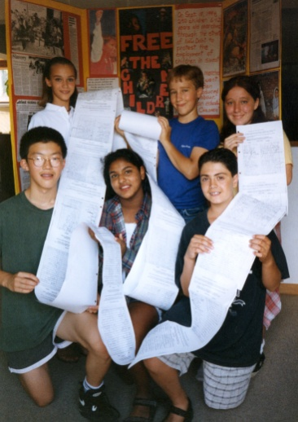
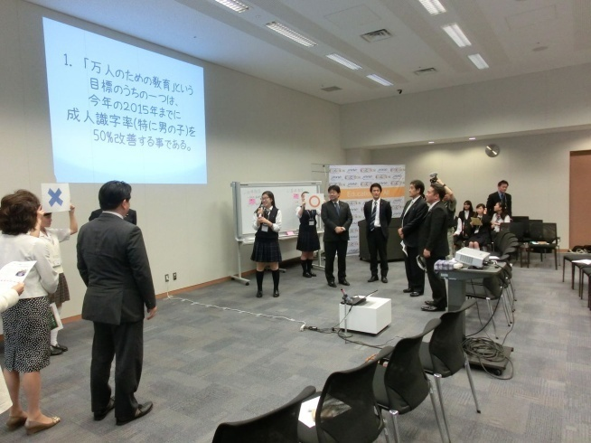
子どもの問題に子どもが取り組む 日本の子どもたちのストーリー
アクティビティ4
「世界のために
自分にできることをやってみたい！」
そんな思いで活動している子ども
たちがいることを知っていますか？
「フリー・ザ・チルドレン」は
子どもの問題に取り組むために
子どもが立ちあげたグループ。
１人の少年の「世界のために
子どもだからこそ出来ることを
やってみたい！」という思いから
始まった活動の輪は、今も日本
そして世界で広がり続けています。
Notes:
※別紙資料を配布する

Slide 22
わたしの気持ちは…
アクティビティ4
おどろいた | すごい | かわいそう
腹が立つ | わからない | 心配だ
自分には 関係ない | 納得 できない | わくわく する
Notes:
ストーリーを読んで、今の自分の気持ちに近いもの３つに○をつけてみよう。
この中になければ、欄外に自分の「気持ち」を書いてみよう。

Slide 23
アクティビティ5
教育にまつわるカードを、1枚ずつめくりながら、
「あってもいいちがい」だと思うか、
「あってはいけないちがい」だと思うか、
に分けてみましょう。
なぜそう思うのか、理由も皆で話し合いましょう。
どうしても分類できないものは、「どちらともいえないちがい」に分類しましょう。
どんな“ちがい”はあってもいいと思う？
あってはいけないと思う “ちがい”は？
Notes:
アクティビティ5
■導入
グループにカードのセットを裏返しにして配る。
■すすめ方
・ルールの説明:
グループ内で1枚カードを引き、読みあげる。書かれている事柄について話し合いながら「あってもいいちがい」だと思うか「あってはいけないちがい」だと思うか、理由も出し合いながら分類する。どうしても分類できなかったものは「どちらともいえないちがい」に分類する。
・.カードの分類:1枚が終わったら、次の1枚のカードを引き、カードがなくなるまで繰り返す。
・.整理:すべて終わったら、「あってもいいちがい」「あってはいけないちがい」に共通する事柄や判断のポイント、特に意見が分かれたカードや、印象に残ったカードについてグループ内で話し合いながらまとめる。
・.発表・共有:全体に発表し、共有する。意見の分かれるカードがあった場合は、そのカードについて話し合う。
・.まとめ:必要に応じて解説しながら、SDGsのゴール4の内容を紹介する。

Slide 24
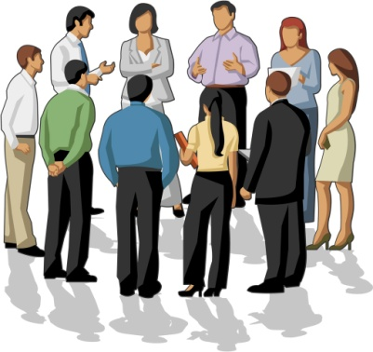
Ｃ国への「教育援助」についての
関係者会議が開かれます
アクティビティ6
6人が会議に参加しています。
（1）援助する側・A国の政府の担当者
（2）A国の市民
（3）援助する側・B国の政府の担当者
（4）援助を受ける側であるC国の政府の担当者
（5）C国の小学校の校長先生
（6）国際NGOのスタッフ
C国の市民も8人、来ています。
みなさんは、ワークシートにメモをとりながら、
会議を見守ってください。
Notes:
アクティビティ6
ワークシート（34頁）を全員に配布し、説明してください。

Slide 25
Ｃ国ってこんな国
アクティビティ6
Ｃ国は、いわゆる「開発途上国」と言われる国です。
石油や天然ガス、鉱物といった資源はなく、
工業的な発展はしていません。
約30年前に独立しましたが、国の中では紛争が続いています。
国民の8割は農業をして暮らしていますが、
土地も荒れていて乾季になると農作物が枯れてしまうこともあり、豊かな生活とは言えません。
識字率は60％と低く、教育に関する問題がたくさんあります。

Slide 26
アクティビティ6
援助する側が「したい援助」 | される側が「してほしい援助」
高等教育（A国・政府） | 教育のための予算（C国・政府）
留学生100人受け入れ（A国・政府） | 教員・教材の支援（C国・校長）
使わなくなった鉛筆300本の寄付 （A国・市民） | 教員の給料の向上（C国・校長）
基礎教育（B国・政府） | 教員のための研修（C国・教師）
 | 教えるのが上手な先生（C国・男子）
 | 児童労働廃止、女子教育（C国・女子）
 | 軍による教育施設利用禁止（C国・男子）
 | 十分な数の教員（C国・女子）
 | 障害児の教育（C国・男子）
Notes:
会議が終わったら、以下の問いかけをしながら、全体でふりかえりを行う。
協力者の14名は、役を離れて、ふりかえりに参加する。
1．「C国の市民の役になった皆さんは、どんな気持ちで会議を見ていましたか？」
2．「会議の中で話し合われた援助内容とその援助を受ける側のニーズは合っていましたか？」
3．「援助国Aはどこの国の政府を象徴していると思いますか？」
4．「どうしたら本当に必要とされる教育援助が実現できると思いますか？」
進行役は出された意見を板書し、まとめる。

Slide 27
アクティビティ6
日本政府の「教育援助」の特徴は…
アフリカなどの低所得国よりも、アジアなどの中所得国への配分が多い。
基礎教育・中等教育分野への配分が少なく高等教育への配分が大きい。中でも、日本に留学する奨学金への配分が大きく、途上国内で使われる援助が少ない。
※出典：OECD Creditor reporting system 2013年の二国間援助支出総額
Notes:
■解説
他の援助国と比べて、日本政府の「教育援助」には、以下の２つの大きな特徴があります。
①アフリカなどの低所得国よりも、アジアなどの中所得国への配分が多い。
②基礎教育・中等教育分野*への配分が少なく高等教育**への配分が大きい。中でも、日本に留学する奨学金への配分が大きく、途上国内で使われる援助が少ない。
*基礎教育・中等教育：幼児教育、初等教育（小学校）、中等教育（中学校・高校）、成人のための識字
教室など
**高等教育：大学・大学院や留学生の奨学金など

Slide 28
アクティビティ6
日本政府の「教育援助」に対するＮＧＯの提言
途上国で教育支援を行う日本のNGOのネットワーク団体「JNNE」では、日本政府に以下の4つの提言をしています
※GPE基金：基礎教育普及のために2002年に設立された国際的な援助の枠組みのこと。
提言1：基礎教育援助の割合を増やしてください。
提言2：紛争下や紛争の影響を受けた国、低所得国への配分を増やしてください。
提言3：技術協力と財政支援の両方を途上国のニーズに応じて行いましょう。
提言4：教育のためのグローバル・パートナーシップ（※GPE基金）にもっと拠出を。
Notes:
途上国で教育支援を行う教育協力NGOネットワーク（JNNE）では日本政府に以下の4つの提言をしています。
提言1：基礎教育援助の割合を増やしてください。
提言2：紛争下や紛争の影響を受けた国、低所得国への配分を増やして下さい。
提言3：技術協力と財政支援を同時に行いましょう。
提言4：教育のためのグローバル・パートナーシップ（※GPE基金）にもっと拠出を。

Slide 29
アクティビティ6
［提言1］基礎教育援助の割合を増やしてください
政府開発援助（ODA）は何に使われているか
Notes:
■解説
日本の援助は、経済分野への配分が多く、基礎教育分野への配分が少ない。

Slide 30
アクティビティ6
［提言4］教育のためのGPE基金へもっと拠出しましょう
GPE基金への拠出実績（2016年9月までの累計額）
日本0.5％
ほか
7.5%
※出典：https://www.globalpartnership. org/funding（2018年2月閲覧）
Notes:
教育のためのグローバル・パートナーシップ基金（GPE基金）は、すべての子どもが小学校に行けるようになるための不足している資金を支援する国際機関です。
2017年末までの累計で、GPEへの拠出額総額に占める日本の拠出額割合はわずか0.5％です。2018 年2 月にセネガルでGPE 拠出会合が開催されました。年間あたり、欧州委員会は440億円、英国は134億円、フランスは95億円、カナダは54億円と従来の2 倍の拠出増額を表明しましたが、日本は年間わずか約3億円の拠出金表明でした。人口476万人のアイルランドでさえ12億円を拠出します。国際社会からは日本に対して世界第3位の経済規模に見合った貢献が求められています。

Slide 31
世界中の子どもが学校に通えるために‥ あなたが「大切だ」と思うことから◇の中にA～I を記入して、 順番に並び替えてみましょう。
アクティビティ8
世界中の子どもが学校に通えるように日本の政府に働きかける
お金や物などを集めて教育に関わるNGOなどに寄付をする
現地に行って学校を建てる
教育の大切さや途上国の暮らしについてもっと調べてみる
文化祭や学園祭を通じて、多くの人に教育の大切さを発表する
特になにもしない
国際交流の活動を推進し、外国人と友だちになる
友だちや家族に話をする
新聞やSNSに自分の意見を投稿する
Notes:
アクティビティ7
■準備するもの
· ダイヤモンド・ランキングのワークシート（1人1枚／52頁掲載）
· 首相・外務大臣への手紙（小グループに1枚／53頁掲載）
■ ねらい
子どもたちが自分の意見を表現し、提案をすることで「子ども参加」の実践の一歩とする。
実際に日本政府に届くメッセージを書いてみることで「政策提言」を体験する。
世界中の子どもが教育を受けられるようにするには、子どもも含めた世界中の人々の協力が必要であることを知る。
■すすめ方
問いかけ：全体に以下の情報提供と問いかけをする。
「世界中を見渡すと、6,100万人の子どもが学校に通っていません。世界中の子どもが学校に通えるようになるために、どんなことができるでしょうか？」
ダイヤモンド・ランキング：ダイヤモンド・ランキングのワークシートを1人1枚配付し、個人で作業する。次に、4～6人の小グループでシートを見せ合い、理由を発表する。質問などがあれば互いに質問しあっても良い。その際、「このワークシートには正解や間違いはないので、よく聞き合うことを大切にしよう」と声かけする。
政策提言：小グループで「ダイヤモンド・ランキング」のワークシートや意見交換をもとに、「首相・外務大臣への手紙」を書く。
全体共有：全体で共有する。
■発展
「A」を選んだ人は「アクティビティ8:首相・外務大臣に手紙を書こう」に取り組む、「B」を選んだ人は実際にどんなNGOがあるのか調べてみる、「I」を選んだ人は投稿記事を書いてみるなど、実際の行動につなげたい。

Slide 32
首相・外務大臣へ手紙を書こう
アクティビティ8
●学校/グループ名：
●グループの人数：
●グループのメンバーの名前：
●わたしたちの提案
世界中の子どもが学校に通えるようになるために
日本政府にお願いしたいこと/取り組んで欲しいことは…
●「世界一大きな授業」をやって、わたしたちが思ったこと・考えたこと・感じたこと

